Slide 1
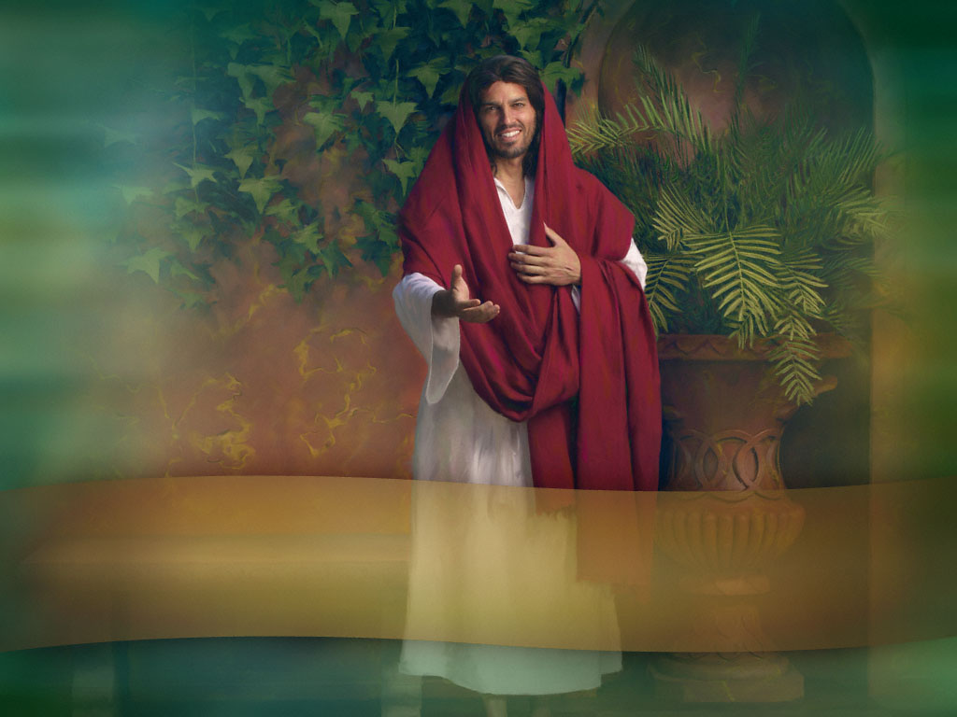
JEŽÍŠOVO VOLÁNÍ

Slide 2

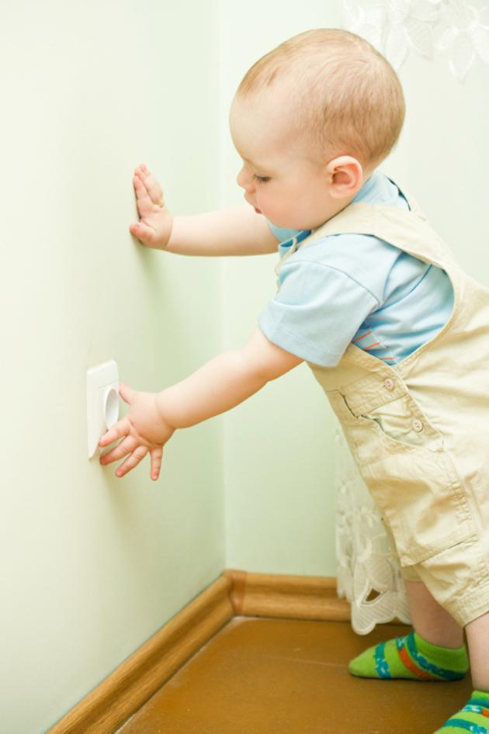
Volala ti někdy máma naléhavě?
Jak to dokázala?
Jaká slova použila, aby upoutala tvou pozornost?

Slide 3
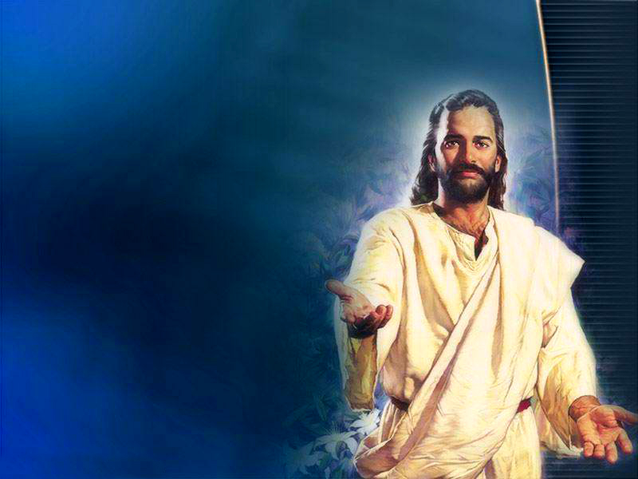
Když chtěl Ježíš předat důležité poselství, používal zvláštní způsob, jak oslovovat osobu: opakoval jeho jméno dvakrát.
Podívejme se na několik příkladů lidí, které Ježíš povolal dvakrát.
Navrhuji, abyste po každé podobě vyplnili mezery svým jménem (samozřejmě dvakrát), abyste mohli poslouchat, co vám Ježíš dnes chce říct.

Slide 4
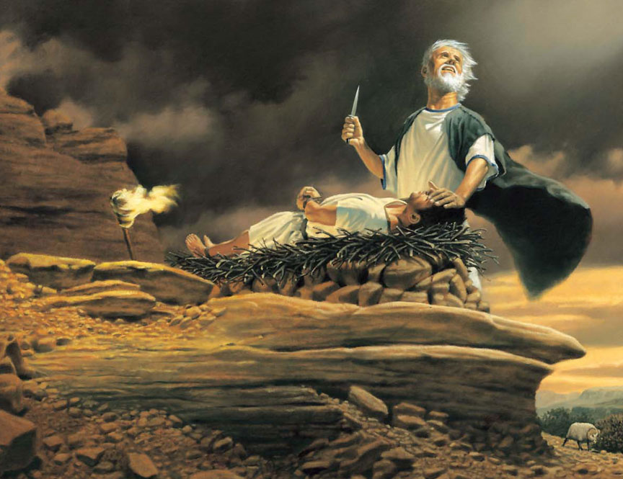
“I vztáhl Abraham ruku po obětním noži, aby svého syna zabil jako obětního beránka. Vtom ne něho z nebe volá Hospodinův posel: ›Abrahame, Abrahame!‹ Ten odvětil: ›Tady jsem.‹ A posel řekl: ›Nevztahuj na chlapce ruku, nic mu nedělej! Právě teď jsem poznal, že jsi bohabojný, neboť jsi mi neodepřel svého
jediného syna‹”. 1. Mojžíšova 22,10-12
ABRAHAM
(napište své jméno)
(napište své jméno)
_______________, ______________; V tomto kritickém okamžiku se zastavte a zamyslete se, abyste viděli řešení, které jsem vám poskytl.

Slide 5

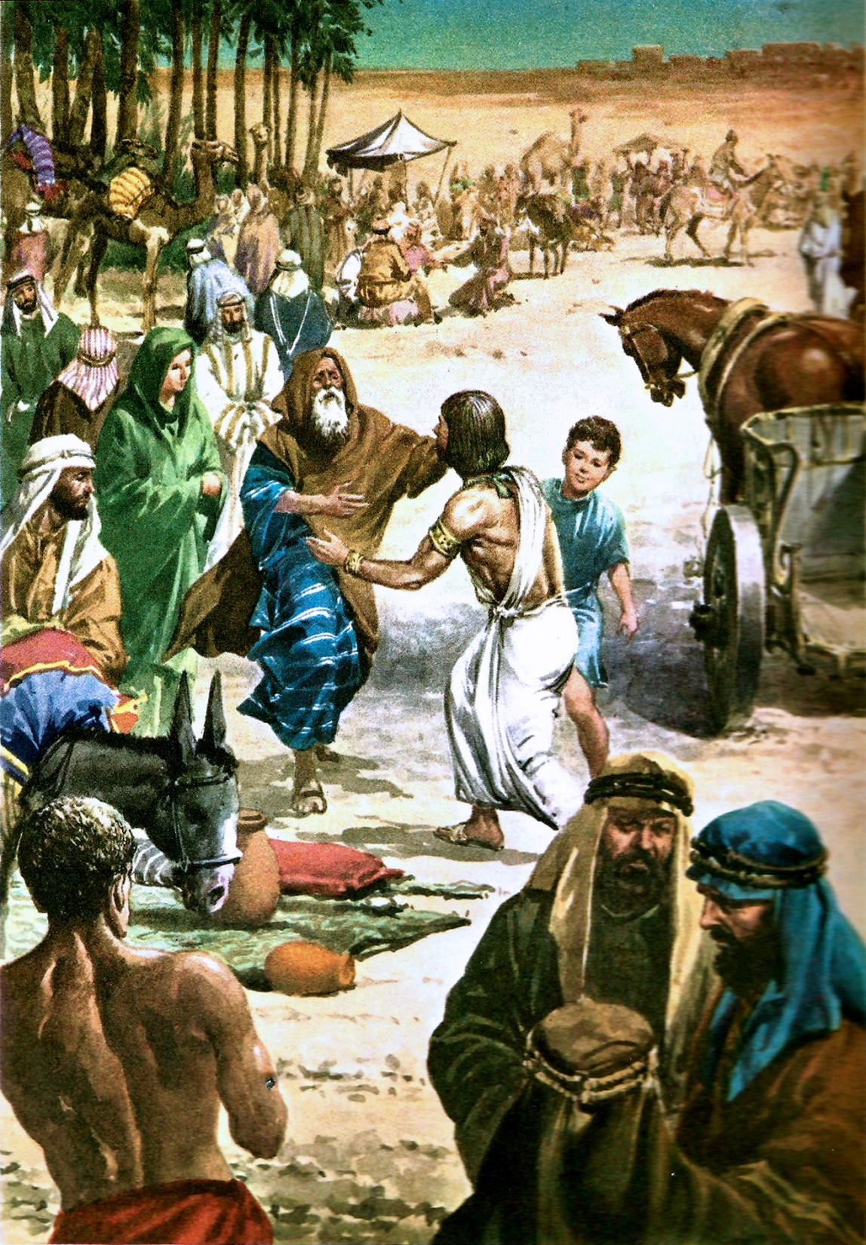
JÁKOB
“Izrael se vydal na cestu se vším, co měl. Když přišel do Ber-šeby, obětoval Bohu svého otce Izáka oběti. I řekl Bůh Izraelovi v noč-ních viděních: ›Jákobe! Jákobe!‹ A on odvětil ›Tu jsem.‹ Bůh pravil: ›Já jsem Bůh, Bůh tvého otce. Neboj se sestoupit do Egypta; učiním tě tam velikým národem‹”. 1. Mojžíšova 46,1-3
_______________, ______________; Odstraňuji tvůj strach, dávám ti svůj souhlas a budu s tebou, abych své plány uskutečňoval.

Slide 6
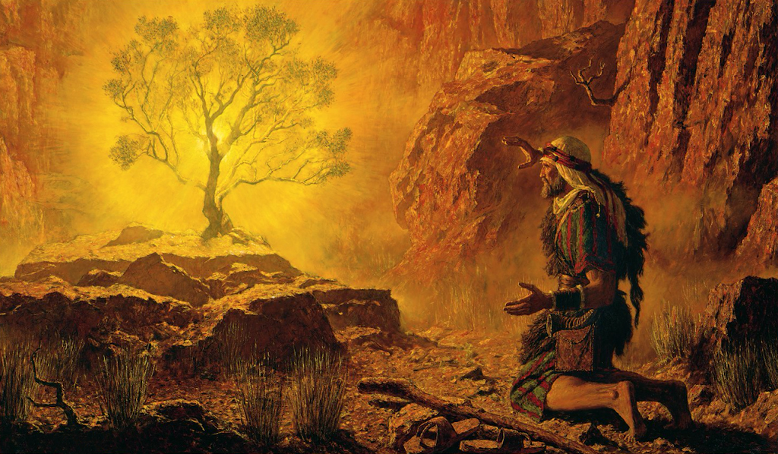
_______________, ______________; Ukazuji ti svou svatost a posílám tě plnit misi, kterou jsem pro tebe připravil.
MOJŽÍŠ
“Tu se mu ukázal Hospodinův posel v plápolajícím ohni uprostřed trnitého keře. Mojžíš viděl, jak keř v ohni hoří, ale není jím stráven. Řekl si: ›Zajdu se podívat na ten veliký úkaz, proč keř neshoří. Hospodin viděl, že odbočuje, aby se podíval. I zavolal na něho Bůh zprostředku keře: ›Mojžíši, Mojžíši!‹ Odpověděl: ›Tu jsem.‹ Řekl: ›Nepřibližuj se sem! Zuj si opánky, neboť místo, na kterém stojíš, je půda svatá‹”. 2. Mojžíšova 3,2-5

Slide 7
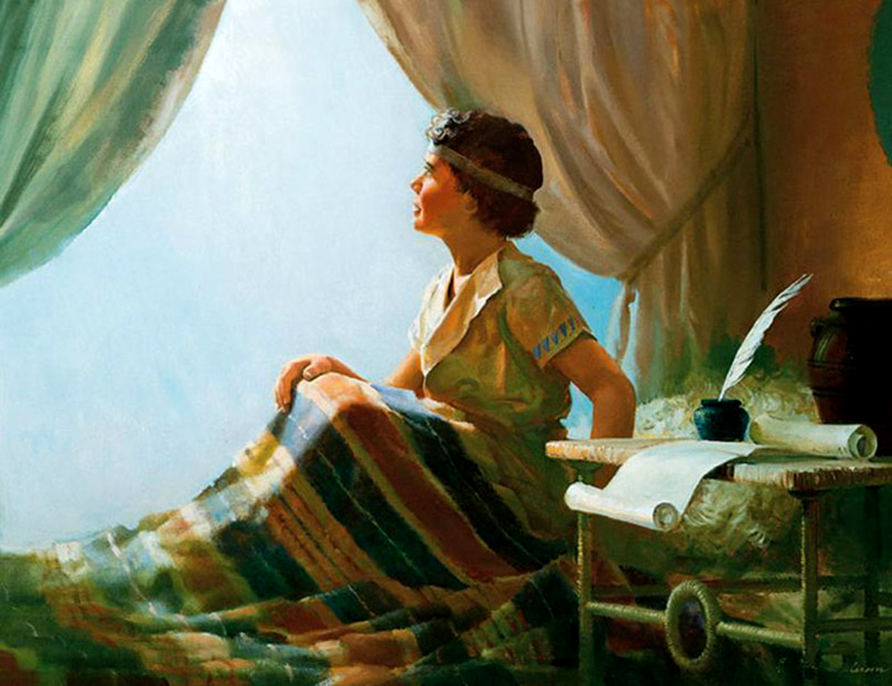
“I řekl Éli Samuelovi: ›Jdi si lehnout; jestliže tě zavolá, řekneš: Mluv, Hospodine, tvůj služebník slyší.‹ Samuel si tedy šel lehnout na své místo. A Hospodin přišel, stanul a zavolal jako předtím: ›Samueli, Samuel!i!‹ Samuel odpověděl: ›Mluv, tvůj služebník slyší‹”. 1. Samuelova 3,9-10
SAMUEL
_______________, ______________; Vzývám vás s laskavostí a náklonností, přeji si, abyste slyšeli Mé poselství a sdíleli ho s ostatními.

Slide 8

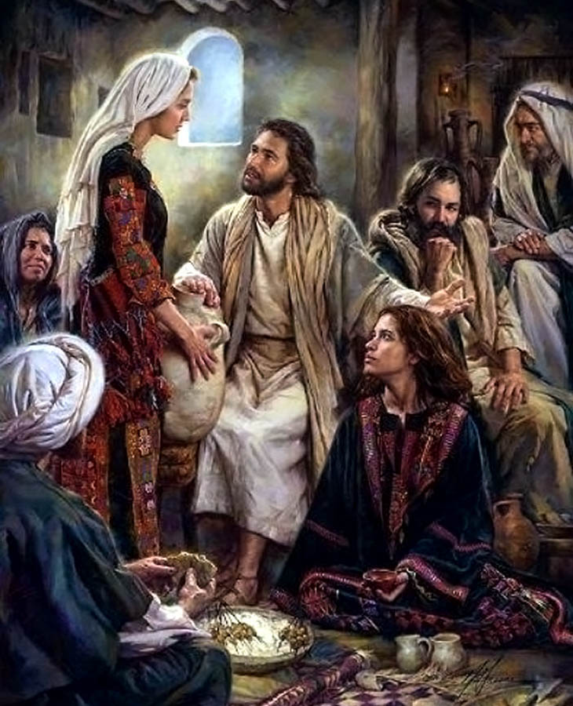
MARTA
“Tam jej přijala do svého domu žena jménem Marta, která měla sestru Marii; ta si sedla k nohám Ježíšovým a poslouchala jeho slovo. Ale Marta měla plno práce, aby ho obsloužila. Přišla k němu a řekla: ›Pane, nezáleží ti na tom, že mne má sestra nechala sloužit samotnou? Řekni jí přece, ať mi pomůže!‹ Pán jí odpověděl: ›Marto, Marto, děláš si starosti a trápíš se pro mnoho věcí. Jen jednoho je třeba. Marie volila dobře; vybrala si to, oč nepřijde‹”. Lukáš 10,38b-42
_______________, ______________; Jaký smutek a smutek mám! Proč nechceš trávit víc času se mnou? Proč si neuděláš čas přečíst si Bibli a nepromluvit se mnou v modlitbě? Toužím, abys se mnou každý den více ztotožňoval.

Slide 9

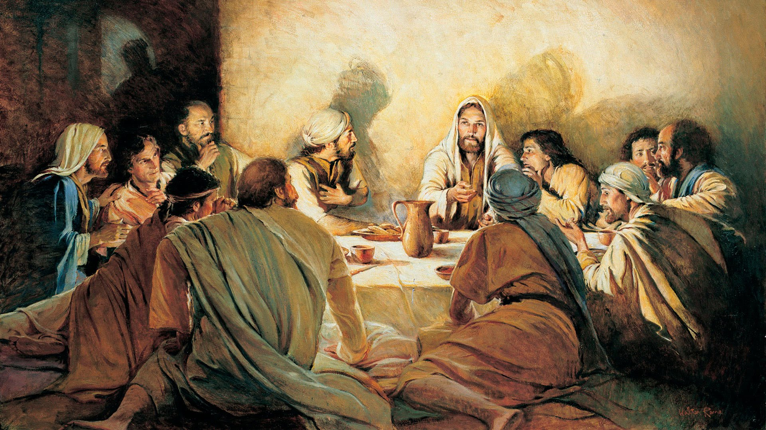
“Šimone, Šimone, hle satan si vyžádal, aby vás směl tříbit jako pšenici. Já jsem však za tebe prosil, aby tvá víra neselhala; a ty, až se obrátíš, buď posilou svým bratřím”. Lukáš 22,31-32
_______________, ______________; Osobně mě zajímají tvé zkoušky a pokušení. a prosím svého Otce, aby tvá víra neselhala.
ŠIMON PETR

Slide 10
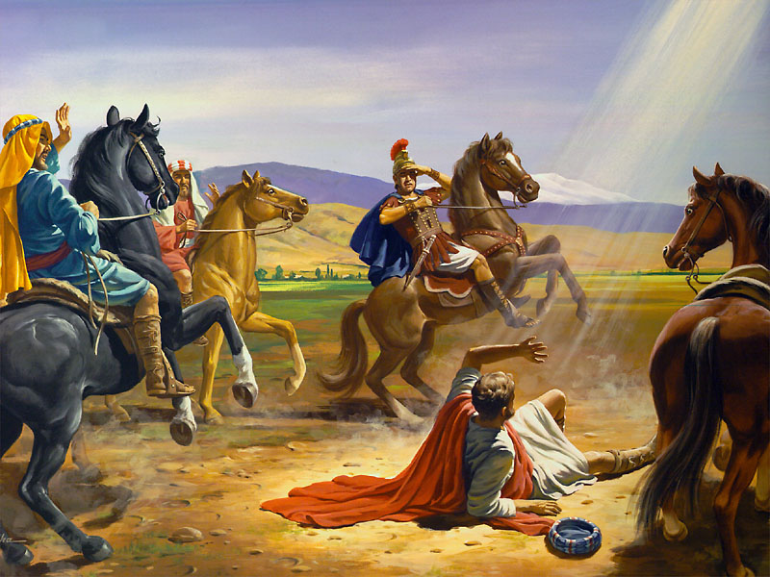
“Na cestě, když už byl blízko Damašku, zazářilo kolem něho náhle světlo z nebe. Padl ne zem a uslyšel hlas: ›Saule, Saule, proč mne pronásleduješ?‹ Saul řekl: ›Kdo jsi, Pane?‹ On odpověděl: ›Já jsem Ježíš, kterého ty pronásleduješ. Vstaň, jdi do města a tam se dovíš, co máš dělat‹”. Skutky 9,3-6
SAUL
_______________, ______________;
Volám tě s láskou, s mocí a slávou, abys přestal bojovat proti Mně. Od dneška budeš plnit mé záměry.

Slide 11
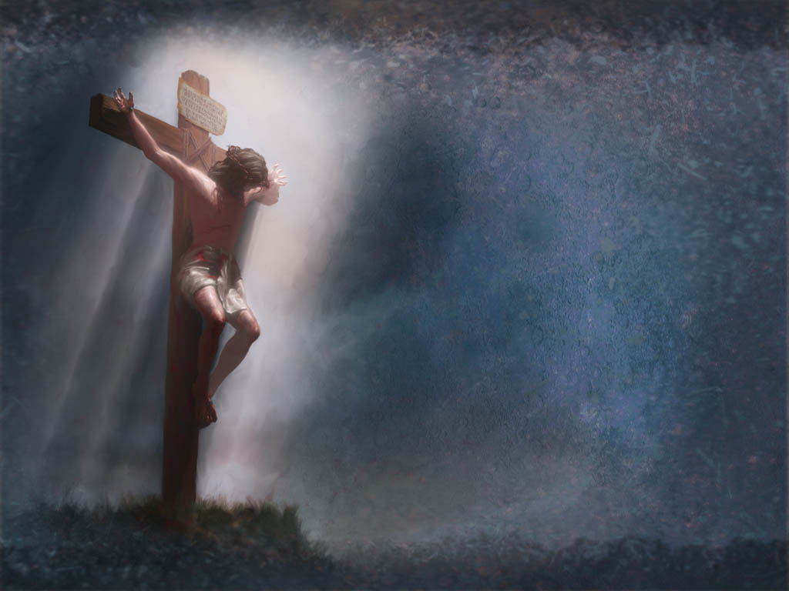
OTEC
“Kolem třetí hodiny zvolal Ježíš mocným hlasem: ›Eli, Eli, lema sabachthani‹, to jest: ›Bože můj, Bože můj, proč jsi mě opustil?‹”. Matouš 27,46
_______________, ______________; následuj můj příklad a volej k našemu nebeskému Otci. Bude tu s tebou, když budeš v těžkém zármutku nebo trápení.

Slide 12
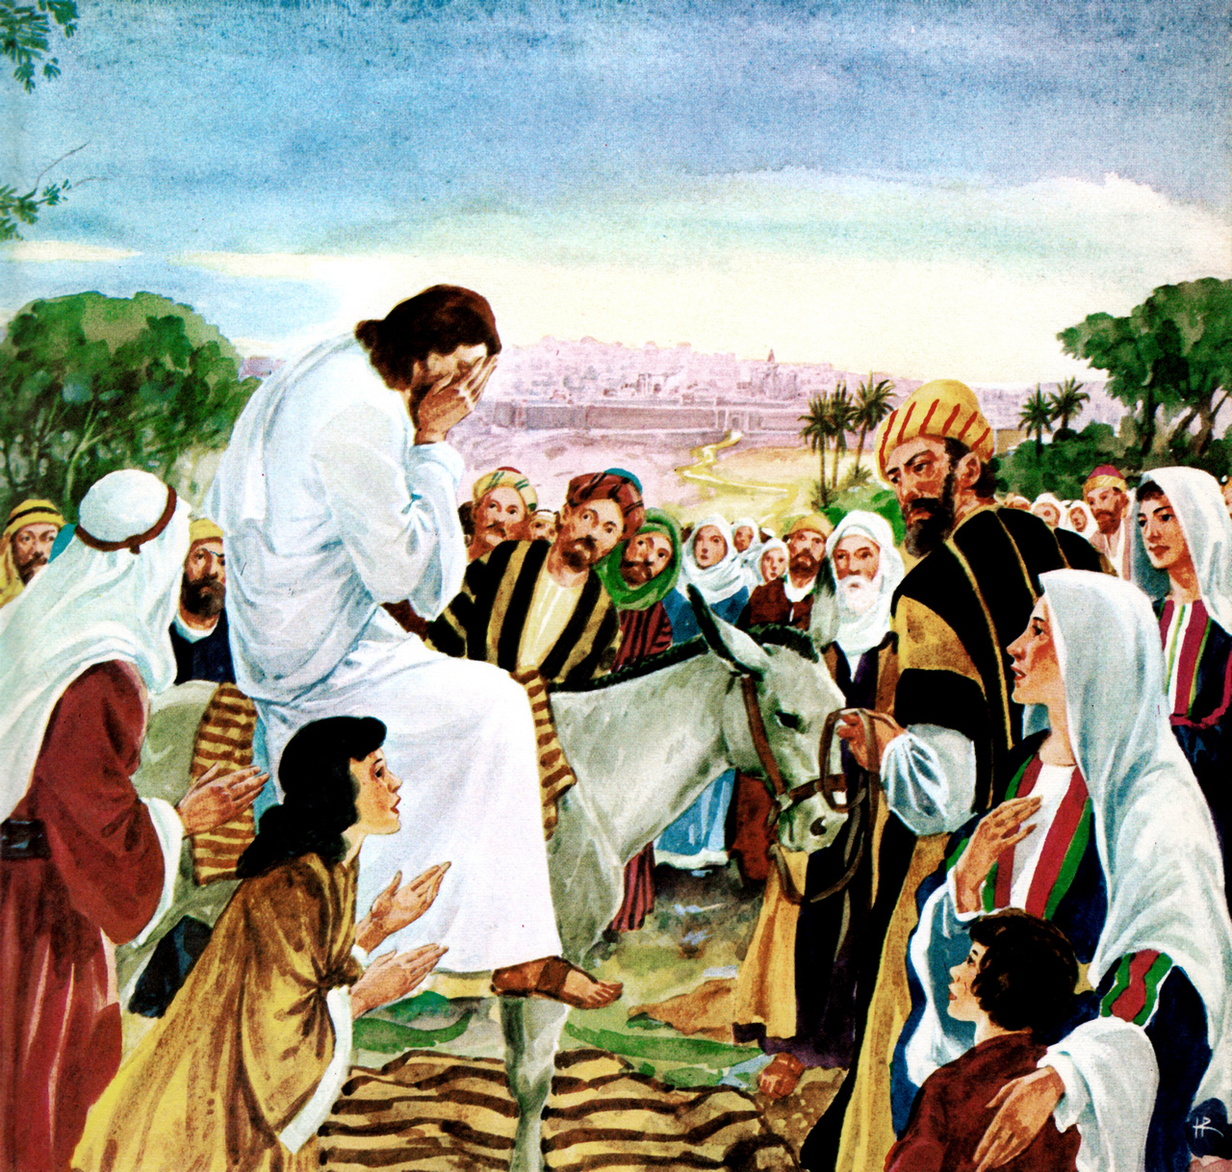
JERUZALÉM
“¡Jeruzaléme, Jeruzaléme, který zabíjíš proroky a kamenuješ ty, kdy byli k tobě posláni; kolikrát jsem chtěl shromáždit tvé děti, tak jako kvočna shromažďuje kuřátka pod svá křídla, a nechtěli jste!”. Matouš 23,37
_______________, ______________; Volám tě dojemným hlasem a s něžnou péčí. Toužím, abys se odvrátil od svých zlých cest. Nechci, abys se ztratil. Chci ti dát spásu.

Slide 13

Matouš 25,21
Jeho pán mu odpověděl:
Správně, služebníku dobrý a věrný, nad málem jsi byl věrný, ustanovím tě nad mnohým; vejdi v radost svého pána
Doufám, že brzy i vy uslyšíte slova:
_______________, ______________; Dobrá práce, dobrý a věrný služebníku, byl jsi věrný v několika málo věcech, udělám z tebe vládce mnoha věcí. Vstupte do radosti svého Pána.

Slide 14
Připravili Sergio a Eunice.
eunice@fustero.es
www.fustero.es

